Slide 1
Мы за Здоровый образ жизни!

Slide 2
Цели:
Рассказать о пагубном влиянии: курения, алкоголя, наркотиков
Привитие навыков здорового образа жизни.

Slide 3
Задачи:
Развивать у детей потребность в здоровом образе жизни.
Закрепить и систематизировать знания детей о здоровье человека и способах его укрепления и сохранения.

Slide 4
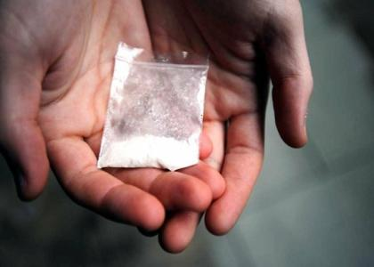
Вредные привычки:

Slide 5
Курение
Действие никотина особенно опасно в определенные периоды жизни - юность, старческий возраст, когда даже слабое возбуждающее действие нарушает нервную регуляцию. Особенно вреден никотин беременным, так как весом приводит к рождению слабых, с низким детей, и кормящим женщинам, так как повышает заболеваемость и смертность детей в первые годы жизни. Большинство же курильщиков удивительно бесцеремонны по отношению к окружающим.

Slide 6
Алкоголь
В результате систематического потребления алкоголя развивается симтомокомплекс болезненного пристрастия к нему:
- потеря чувства меры и контроля над количеством потребляемого алкоголя;
- нарушение деятельности центральной и периферической нервной системы (психозы, невриты и т.п.) и функций внутренних органов.

Slide 7
Наркотики
Употребление наркотиков, помимо психической и физической зависимости, всегда приводит к необратимому грубому нарушению жизнедеятельности организма и со­циальной деградации наркомана. Именно эти последствия составляют наибольшую опасность для здоровья и жизни человека.

Slide 8
Понятие здоровья и ЗОЖ
Здоровье – это важнейшая потребность человека, определяющая способность его к труду и обеспечивающая гармоническое развитие личности. Оно является важнейшей предпосылкой к счастью человека.

Slide 9
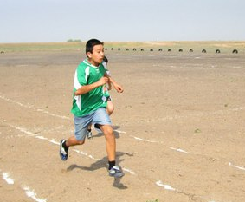
Физическая активность:
"Физическая активность - ключевой компонент сохранения здоровья, и нам нужно приложить все усилия, чтобы не высиживать или вылеживать свои болезни,
а самостоятельно их предупреждать с помощью приятной зарядки", - утверждает специалист в области исследования рака профессор Кен Фокс.

Slide 10
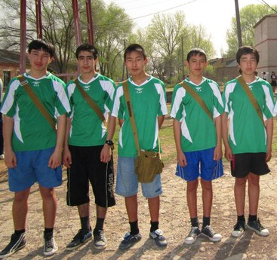
Спортивные упражнения:
Спортивные упражнения позволяют поддерживать общий тонус организма и уменьшают опасность развития сердечно - сосудистых заболеваний, а по мнению ученых Бристольского Университета, даже простейший комплекс, рассчитанный на 15 минут, сокращает риск заболевания раком желудка, молочной железы, легких.

Slide 11
Правильное питание

Slide 12
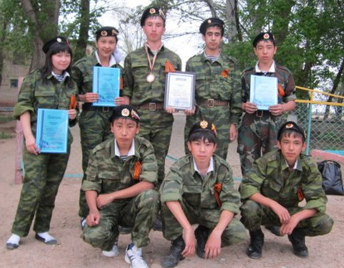
Хорошeе здоровье - основа долгой, счастливой и полноценной жизни.

Slide 13
Итак, сделай свой выбор: физические упражнения и здоровье или болезни и лекарства!
ТВОЙ ВЫБОР!

Slide 14
Главное в жизни - это здоровье!
С детства попробуйте это понять!
Главная ценность - это здоровье!
Его не купить, но легко потерять.

